Slide 1



SPEECH DE ATENDIMENTO

Slide 2
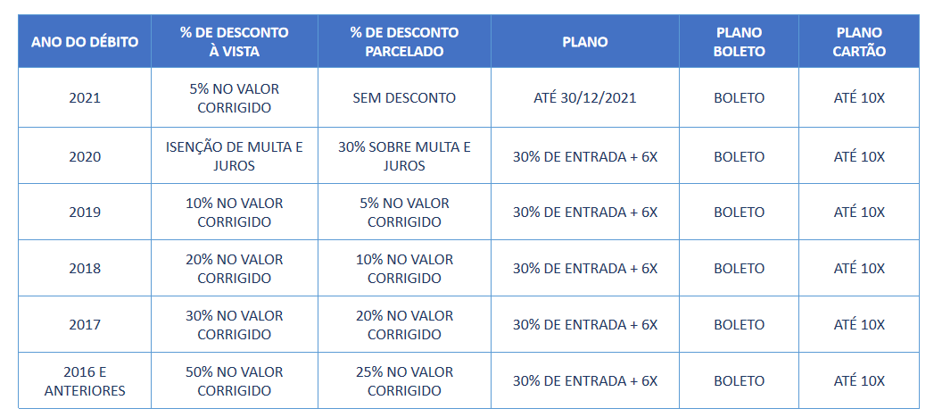
IATEC
Política de negociação
Parcela mínima R$ 150,00

Slide 3
Instituição NÃO aceita pagamento amortizado
Instituição ACEITA contraproposta
A instituição
possui TCD
Em caso de atraso do acordo, devemos gerar REACORDO das parcelas em aberto
IMPORTANTE
Tratativa com RF: Após autorização do aluno, registrar em observações na ficha o nome do RF ressaltando que ele pode realizar as negociações pelo aluno.

Slide 4

IATEC
  Telefone da Central de Atendimento 0800 888 0096.
  Ao receber as orientações sobre a contestação do aluno, abrir o chamado, com os seguintes status: alega pagamento, contestação de valores seja bolsa, desconto/ou o débito.
  Nos casos de comprovantes de acordo Cobrafix não baixado em sistema, o operador deverá orientar o aluno a encaminhar o comprovante no E-mail: operacional.02@grupocobrafix.com.br .
Proibido subir Contra propostas de REACORDOS!

Slide 5
Qualidade explica!

